Slide 1
Изложение
Товарищи

Slide 2
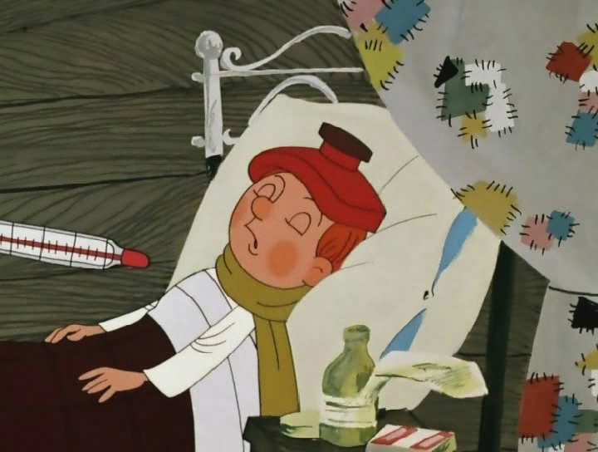
У меня температура. Мама вызвала врача. Врач пришёл, принёс микстуру, И меня лечить начáл. Посмотрел мне горло ложкой, Маму пожурил немножко. - В детский сад нельзя - ангина. Прописал мне аспирина, Чай с лимоном на меду, И сказал: "Ещё приду.

Slide 3
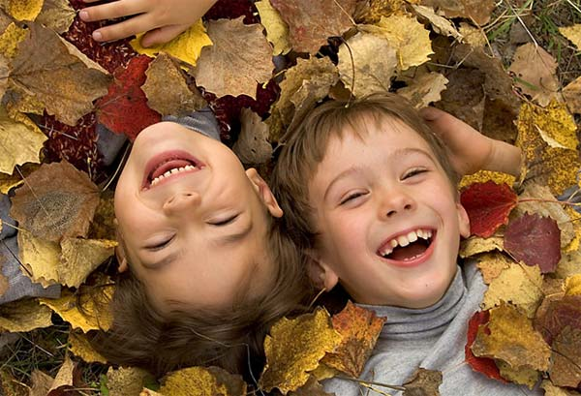
Подбери синонимы к слову
«товарищи»
друзья
приятели

Slide 4
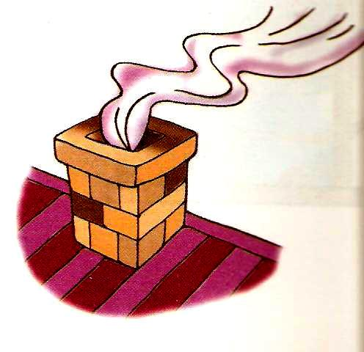
,
,
,
+
друг

Slide 5
Товарищи
У Алёши Чупина ангина. Он давно
не ходит в школу. К мальчику при-
шли Гриша и Алёна. Они рассказали
товарищу новости школьной жизни.
Гриша научил друга решать новую
задачу. Алёша был рад приходу
ребят.
Хорошие у мальчика товарищи!

Slide 6
Ответь на вопросы:
Почему Алёша не ходит в школу?
Объясни, что за болезнь ангина?
Кто навестил Алёшу?
Чем занимались ребята?
Каким было настроение у Алёши?
Дайте оценку поступку ребят.
Произнесите с нужной интонацией
предложение: Хорошие у мальчика
товарищи!

Slide 7
Назови слова, которые
нужно писать с большой буквы.
Алёша Чупин,
Гриша, Алёнка.

Slide 8
Напиши правильно:
рассказали,
товарищи,
новости,
решать.

Slide 9
Напиши изложение по вопросам.
1. Какая болезнь у Алёши Чупина?
ангина
2. Кто пришёл к мальчику?
Гриша и Алёнка
3. Что они рассказали товарищу?
новости школьной жизни
4. Чему научил Гриша друга?
решать новую задачу
5. Чему был рад Алёша?
приходу ребят
6. Какие у мальчика товарищи ?
хорошие

